Slide 1
Тема 9
АГРОХІМІЧНА
ДЕГРАДАЦІЯ ҐРУНТІВ

Slide 2
ПЛАН
1. Біологічний кругообіг речовин під час застосування добрив
2. Екологічна роль нітратних добрив
3. Забруднення ґрунтів унаслідок надлишку або нестачі поживних речовин

Slide 3

Практика використання добрив постійно розширюється і удосконалюється.
Якщо прийняти середню норму добрив 100 кг/га, то на площі сучасного землеробства будуть вносити щорічно 150 млн т NPK, а за умови середніх європейських норм - майже 200 кг/га - будуть вносити 300 млн т.
300–400 млн т добрив - та норма, яка
в ХХІ столітті має бути прийнята як
одна з умов повного забезпечення потреб
наступного населення планети в
продуктах сільського господарства.

Slide 4
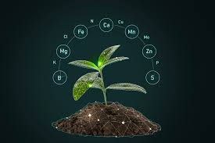
Шляхи підвищення ефективності використання добрив
створення нових форм добрив,
встановлення найбільш сприятливих строків внесення добрив
встановлення оптимальних доз добрив

Slide 5
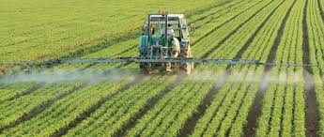
Ґрунт є основним засобом сільськогосподарського виробництва. Окрім того, він має важливе санітарно-гігієнічне значення.
Хімічний склад ґрунту може мати вплив на стан здоров’я людини

Slide 6
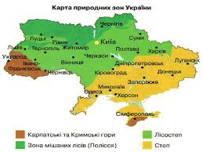
Територія України поділена на біогеохімічні зони і провінції, у яких стан живих організмів розглядається залежно від нестачі або надлишку певного хімічного елемента.
Наприклад, у районі Карпат від нестачі йоду в рослинах, ґрунті і воді різко порушується обмін речовин у людей і тварин, розвивається базедова хвороба.
Часто таке явище спостерігається після вирубування лісу.

Slide 7
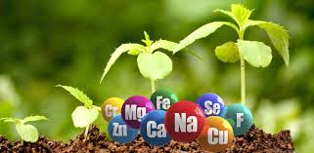
При нестачі кальцію, йоду й кобальту, надлишку стронцію і барію в ґрунтах у людей і тварин може порушуватися обмін речовин у кістках, що призводить до затримання росту й розвитку кісток, ураження суглобів.
Нестача цинку в мозку призводить до виникнення карликовості, а надлишок молібдену посилює хворобу суглобів у тварин і людей.

Slide 8
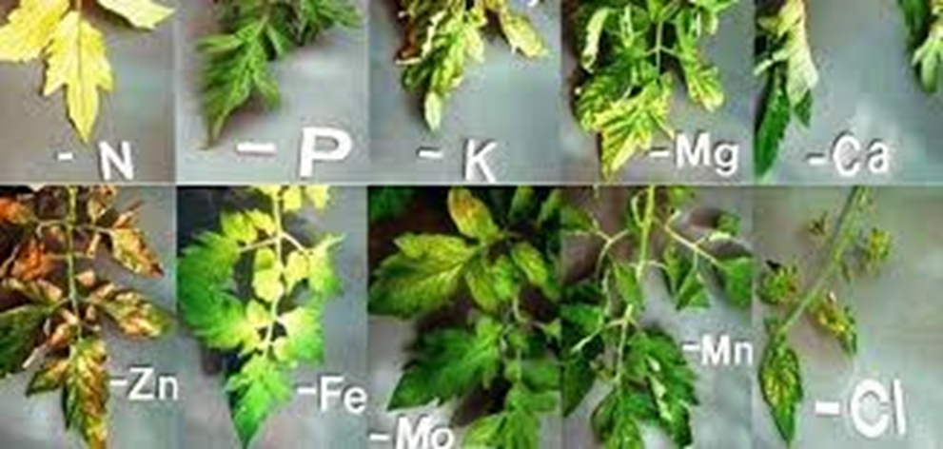
Надлишок бору призводить до таких хвороб, як запалення легенів, травного каналу, нирок, мозку, втрати здатності до розмноження.
Виникнення злоякісних пухлин пов’язують із надлишком магнію і нітратів в організмі.
Накопичення в ґрунтах хімічних елементів у кількостях, що перевищують норми, у кінцевому підсумку негативно позначається на здоров’ї людини.

Slide 9
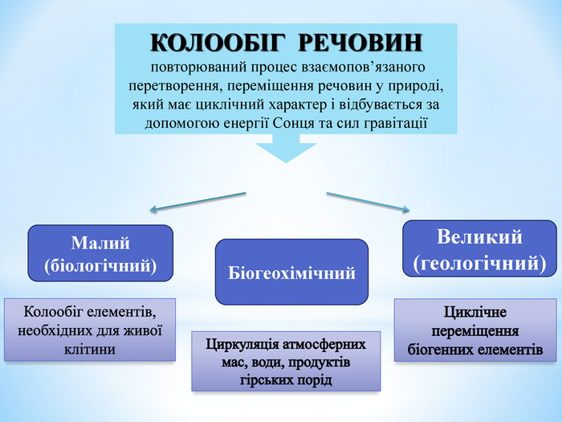

Slide 10
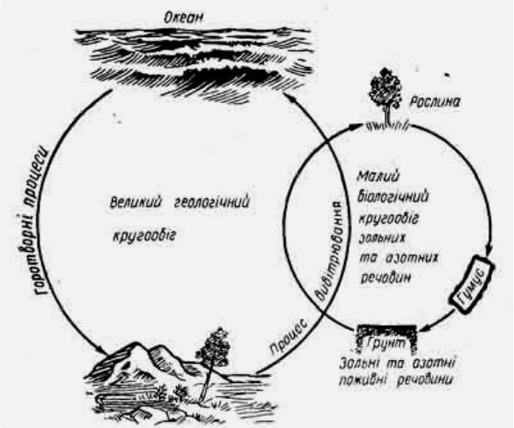
ВЗАЄМОДІЯ ВЕЛИКОГО ГЕОЛОГІЧНОГО І
МАЛОГО БІОЛОГІЧНОГО КРУГООБІГІВ РЕЧОВИН В ПРИРОДІ

Slide 11
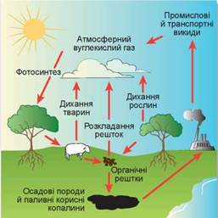
Біологічний кругообіг речовин відбувається в біологічних
системах — замкнутих, відносно замкнутих і незамкнутих.
У взаємодії між ґрунтом і рослинами розрізняють дві гілки
біологічного кругообігу:
низхідну — пересування поживних речовин із ґрунту в рослини і висхідну — пересування поживних речовин із рослин у ґрунт

Slide 12
Ланками низхідної гілки можуть бути:
• первинне розкладання органічних речовин;
• мікробіологічне і ферментативне розкладання органічних
речовин;
• проміжні перетворення і синтез нових органічних речовин;
• гуміфікація органічних речовин у ґрунті;
• необмінне й обмінне вбирання речовин ґрунтом;
• ризосферні перетворення;
• ланка споживання.

Slide 13

Турботи землероба зводяться до контролювання різними методами процесів висхідної гілки й поповнення поживних речовин ґрунту, винесених урожаєм сільськогосподарських культур.

Slide 14
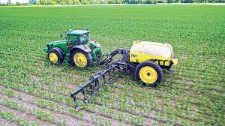
Біологічний кругообіг речовин лежить в основі сільськогосподарського виробництва.
Чим вища культура землеробства й чим раціональніше використовується земля, тим менше елементів живлення втрачається з біологічного кругообігу і втягується в геологічний, тим вища продуктивність ґрунтів.

Slide 15
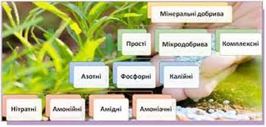
Використання органічних й мінеральних добрив, їх включення у біологічний кругообіг речовин сприяє не лише залученню нових елементів живлення, а й прогресивному поліпшенню фізико-хімічних й біологічних властивостей ґрунтів, створюються реальні можливості для збільшення врожаю.

Slide 16
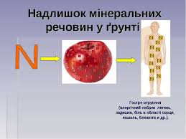
За умови неправильного застосування азотних добрив (без урахування фізико-хімічних властивостей ґрунту й біологічних особливостей культур) може збільшуватися вміст нітратів і сульфатів кальцію в ґрунтових водах, джерелах і ріках, що шкідливо впливає на стан довкілля та на організм людини і тварин .

Slide 17
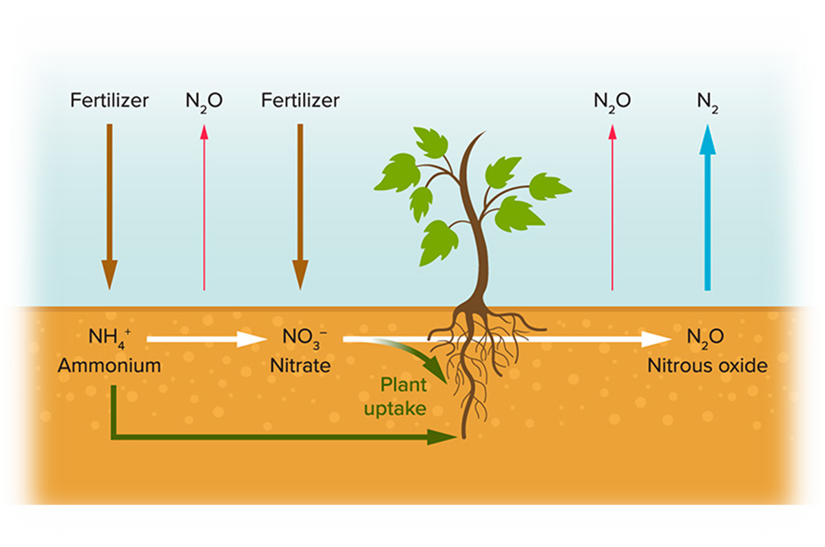
На ґрунтах середнього і важкого гранулометричного складу забруднення нітратами спостерігається рідше, ніж на ґрунтах легкого гранулометричного складу.
Нітрат-іони як у ґрунті, так і у воді інертні, але відновлюються до нітрит-іонів, які дуже токсичні, бо утворюють із гемоглобіном крові метгемоглобін, який не здатний переносити кисень кровоносними судинами

Slide 18
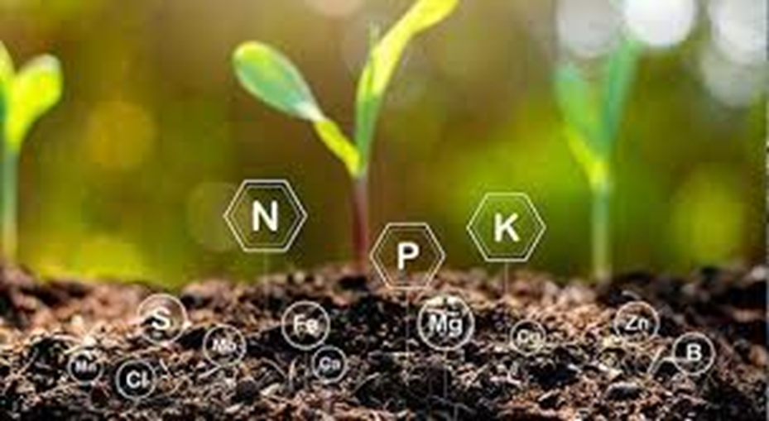
Для зменшення вимивання азоту використовують інгибітори нітрифікації, повільнодіючі азотні добрива й засоби для поліпшення
ґрунтів, що містять вуглець. Цими заходами стимулюють перетворення
нітратів в органічні сполуки ґрунтовими мікроорганізмами. Добрива
треба вносити відповідно до системи удобрення культур, враховуючи
строки, способи й дози внесення.

Slide 19
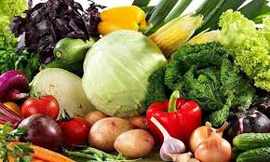
Допустима концентрація нітратів у харчових продуктах рослинного походження, мг/кг:
Картопля 80
Капуста білоголова, огірки 150
Морква 400
Томати 60
Дині, кавуни 45
Буряк 1200.
Допустима концентрація нітратів у добовому харчовому раціоні людини має бути 360 мг/кг.

Slide 20
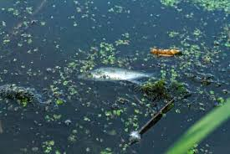
Аміак, фосфор і калій у зв’язку із закріпленням їх ґрунтом вимиваються значно менше.
Збагачення водоймищ елементами живлення сприяє масовому розвитку водної рослинності, що призводить до літніх заморів риби в озерах через нестачу кисню у воді.

Slide 21
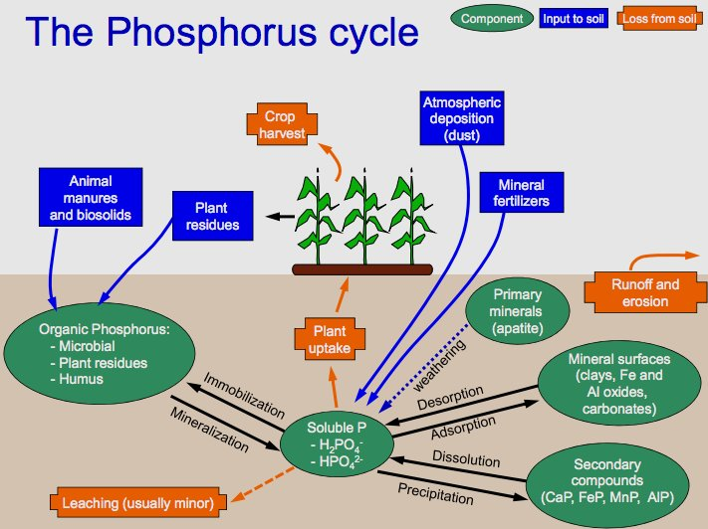
У ґрунті фосфор найменш рухомий порівняно з азотом і калієм.
Потрапляє фосфор у водоймища в основному завдяки ґрунтовій ерозії.
Проте вміст у фосфатах домішок у вигляді сполук фтору, миш’яку, урану, селену та інших елементів за умови високих доз їх внесення сприяє значному нагромадженню їх у ґрунті.

Slide 22
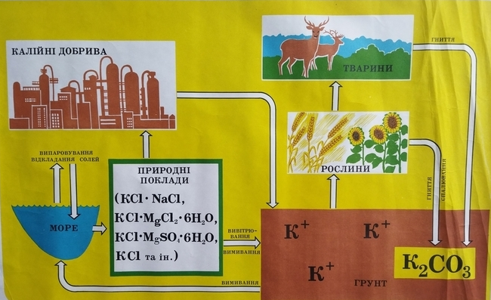
Калій у ґрунті переміщується повільно. Разом із калієм у ґрунт вноситься хлор.
Так, разом із дозою 45–60 кг/га калійних добрив у ґрунт вноситься 30–35 кг/га хлору, який дуже рухомий і потрапляє у водоймища, що шкідливо для довкілля.
Гранична концентрація хлору у воді становить 0,25–0,50 мг/л.
Незбалансоване застосування основного добрива призводить до порушення рівноваги, нестачі інших елементів у ґрунті й у рослинах.

Slide 23
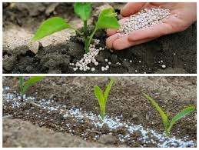
Азот входить до складу життєво необхідних компонентів рослин. За умови його нестачі уповільнюється синтез білків, ферментів, хлорофілу, а без хлорофілу не може здійснюватися синтез вуглеводів.
Відбувається уповільнення процесів росту рослин. Азот необхідний для формування нових клітин, тому найбільш активно поглинають азот молоді рослини

Slide 24
У період активного росту рослин їх потреба в азоті перевищує кількість доступного азоту в ґрунті, швидкість його мобілізації відстає від швидкості використання, тому так реагують рослини на підживлення азотом у цей період.
Добрива мають компенсувати також втрати азоту з поверхневим і внутрішньо ґрунтовим стоком. Ці величини різко відмінні в різних типах ґрунтів і в різних екологічних умовах. Вони мають бути визначені експериментально.
Надлишок азоту спричиняє активний вегетативний ріст сільськогосподарських рослин.
Такі рослини більш піддатливі негативній дії низьких температур.

Slide 25
Річний баланс Азоту в природі

Slide 26
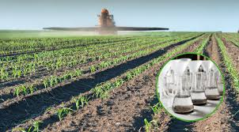
Фази розвитку рослин мають потенційну здатність асимілювати і використовувати певний елемент із ґрунту, причому ступінь цієї здатності, в основному, спричинений взаємодією поживних речовин як у ґрунті, так і в рослині.

Slide 27
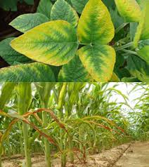
Поява хвороб рослин, таких як хлороз,
пігментація листя та пагонів, некроз деяких
тканин тощо, тісно пов’язано з порушенням
режиму живлення рослин.
Надлишок азоту може спричинити погіршенню якості врожаю: вилягання, погіршення транспортабельності, зменшенню терміну зберігання, зменшення чутливості до шкідників.

Slide 28
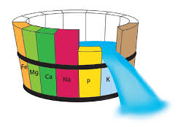
Нестача або надлишок фосфору в ґрунтах менш помітні, ніж азоту.
Нестача фосфору затримує розвиток як наземної, так і підземної частин рослин. На збіднених фосфором ґрунтах одержують бідні на фосфор корми.
Незабезпеченість ґрунтів рухомим фосфором в значній мірі знижує ефективність азотних добрив та інших агротехнічних заходів.
На ґрунтах, бідних рухомим фосфором, азотні добрива, внесені окремо, часто спричиняють зниження врожаю.

Slide 29

Нестача калію в ґрунті може уповільнювати синтез білків з амінокислот і накопичення вуглеводів у рослині.
Позитивний вплив калію на кількість і якість сільськогосподарської продукції виявляється в роки, коли рослини піддаються стресам (низькі температури в зимовий період і весною, підвищена туманність, надлишок вологи або довга засуха) або частим захворюванням.
Кругообіг калію має свої особливості. У ґрунтах його міститься більше, ніж азоту і фосфору, але потреба рослин у калії не завжди може бути задовільна за рахунок ґрунту зважаючи на слабку рухомість його сполук.

